Slide 1
JANEZ VAJKARD VALVSOR

Slide 2
Osebna izkaznica:
IME: | Janez Vajkard Valvasor, (nemško) Johann Weichard Valvasor
NAZIV: | Baron
KRAJ: (življenja in smrti) | Rodil in odraščal je v Ljubljani. Umrl je v Krškem.
Rojstvo in Smrt: | Rojstvo: **. maj 1641 Smrt:
Državljanstvo: | Slovensko (družini izvirata iz Italije)
Po čem je znan: | Slava vojvodine Kranjske

Slide 3
Slava vojvodine Kranjske
Slavo vojvodine Kranjske je napisal Valvasor. Izšla je leta 1689 v Nürnbergu. Izšla je v nemščini.
Je ena izmed najbolj pomembnih knjig o zgodovini Slovenstva
15 knjig, vezane v 4 dele, 3.552 strani velikega formata, zraven pa še 24 prilog in 528 bakrorezev
Ni še prevedena

Slide 4
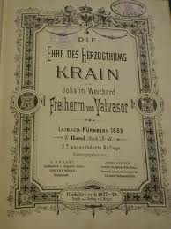
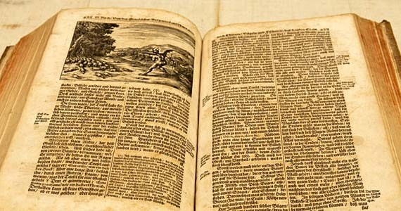
video

Slide 5
Druga dela
raziskava Cerkniškega jezera, ki je Valvasorja “pripeljala” med člane Angleške kraljevske družbe
ustanovitev prvega grafičnega zavoda na slovenskih tleh leta 1678
izdaja več topografskih del
načrt za predor Ljubelj
načrt in izvedba nove tehnike ulivanja brona

Slide 6
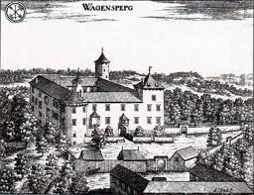
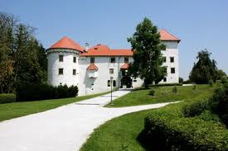
Grad Bogenšperk
Na njem je živel Valvasor (1672 – 1672)

Slide 7
Vprašanja
Kje se je Valvasor rodil?
Kaj je bil Valvasor po poklicu?
Katero je njegovo najbolj znano delo?
Kje je živel?
Kakšen je ta grad?
Kaj je bilo posebnega na gradu?
Ali je Valvasor naredil načrt za predor Ljubilej?
Kakšen plemiški naziv je imel Valvasor?
Koliko otrok je bilo v Valvasorjevi družini?
Kje naj bi danes stala njegova hiša?
Koliko knjig obsega slava vojvodine Kranjske?
Kje in v karerem jeziku je Slava vojvodine kranjske najprej izšla?

Slide 8
